Slide 1
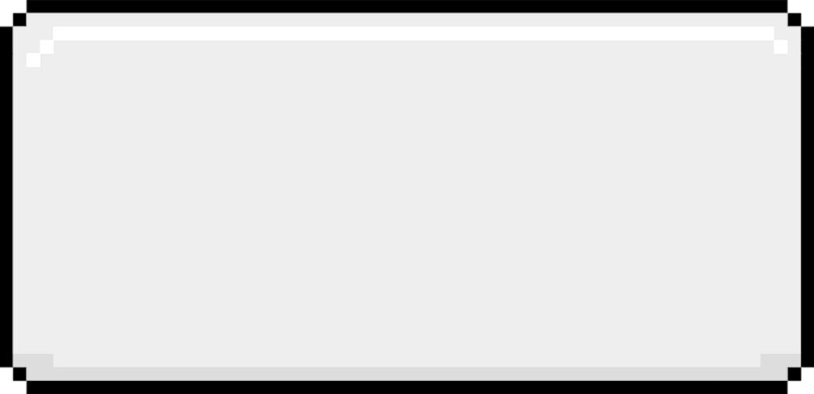

Nippy
BEST MINI GAME EVER

Slide 2

01.
- SAM JO -
홍원기 : 기획/총괄/감독
Contents
정현웅 : 게임제작 및 디자인
이상우 : 게임제작 및 디자인
김수찬 : 게임제작 및 디자인

Slide 3


02.
Brainstorming
수평적 사고 (NO 지배적인 사고)
Ex) 너 = 나 , 나 = 너
Organization
Nippy
원활한 커뮤니케이션, 조직적인 역할분담, 규칙적인 미팅
Research
아이디어 및 자료수집

Slide 4

03.
Contents
Layout
01.
ENVIROMENT
03.
Contents
레이아웃
개발환경
ENVIROMENT
Purpose
Layout
Play
02.
Purpose
04.
Play
개발목적
시연

Slide 5

04.
Enviroment
개발환경
CPU : Intel(R) Core(TM) i7-4770 CPU @ 3.40GHz 3.40 GHz
RAM : 8.00GB
OS : Window 10
개발기간 : 2022.10.17 ~ 2022.11.17
약 1달
개발도구 :
Nippy

Slide 6
05.
Purpose
개발목적
Nippy
친구들과 가볍게 내기를 할 수 있는 간단한 미니게임 형태의 게임을 만들어보고자 하여 Nippy게임을 제작하게 되었습니다.

Slide 7
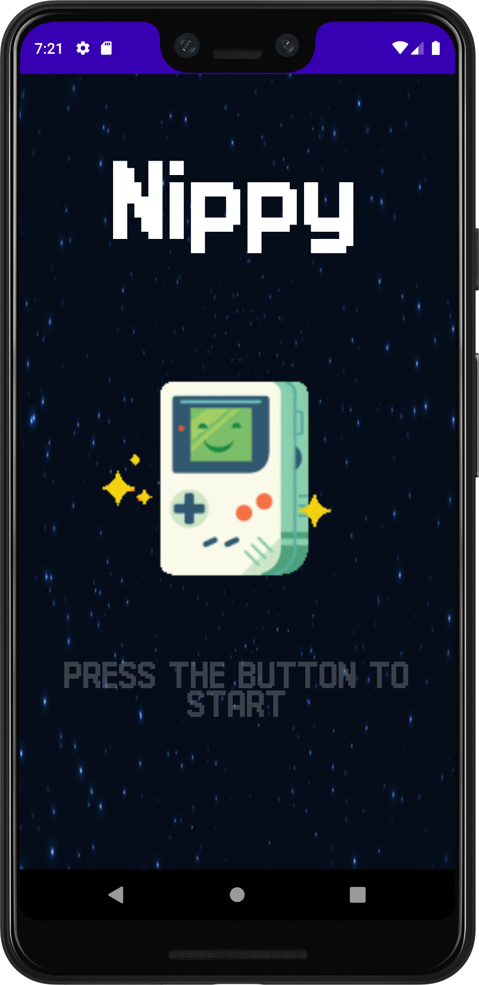
06.
Layout & Skills
화면구성 & 기술
Layout

Slide 8

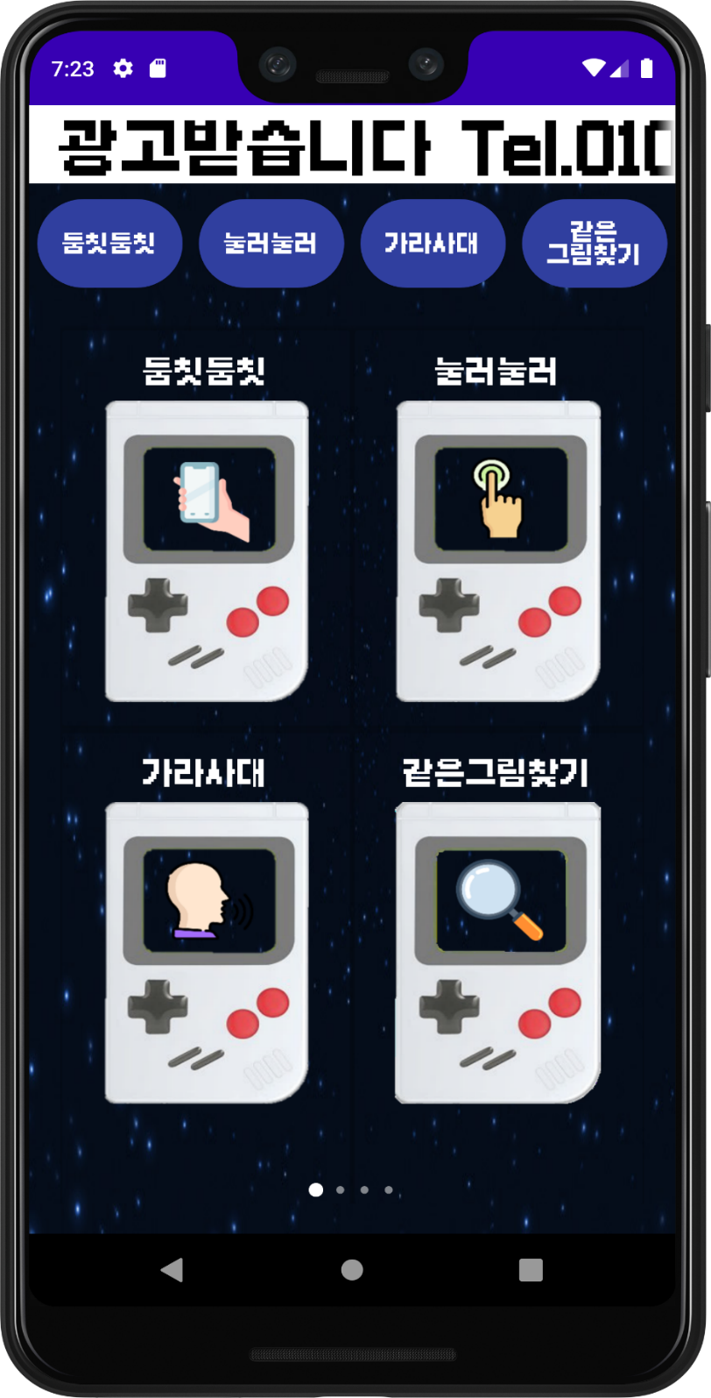
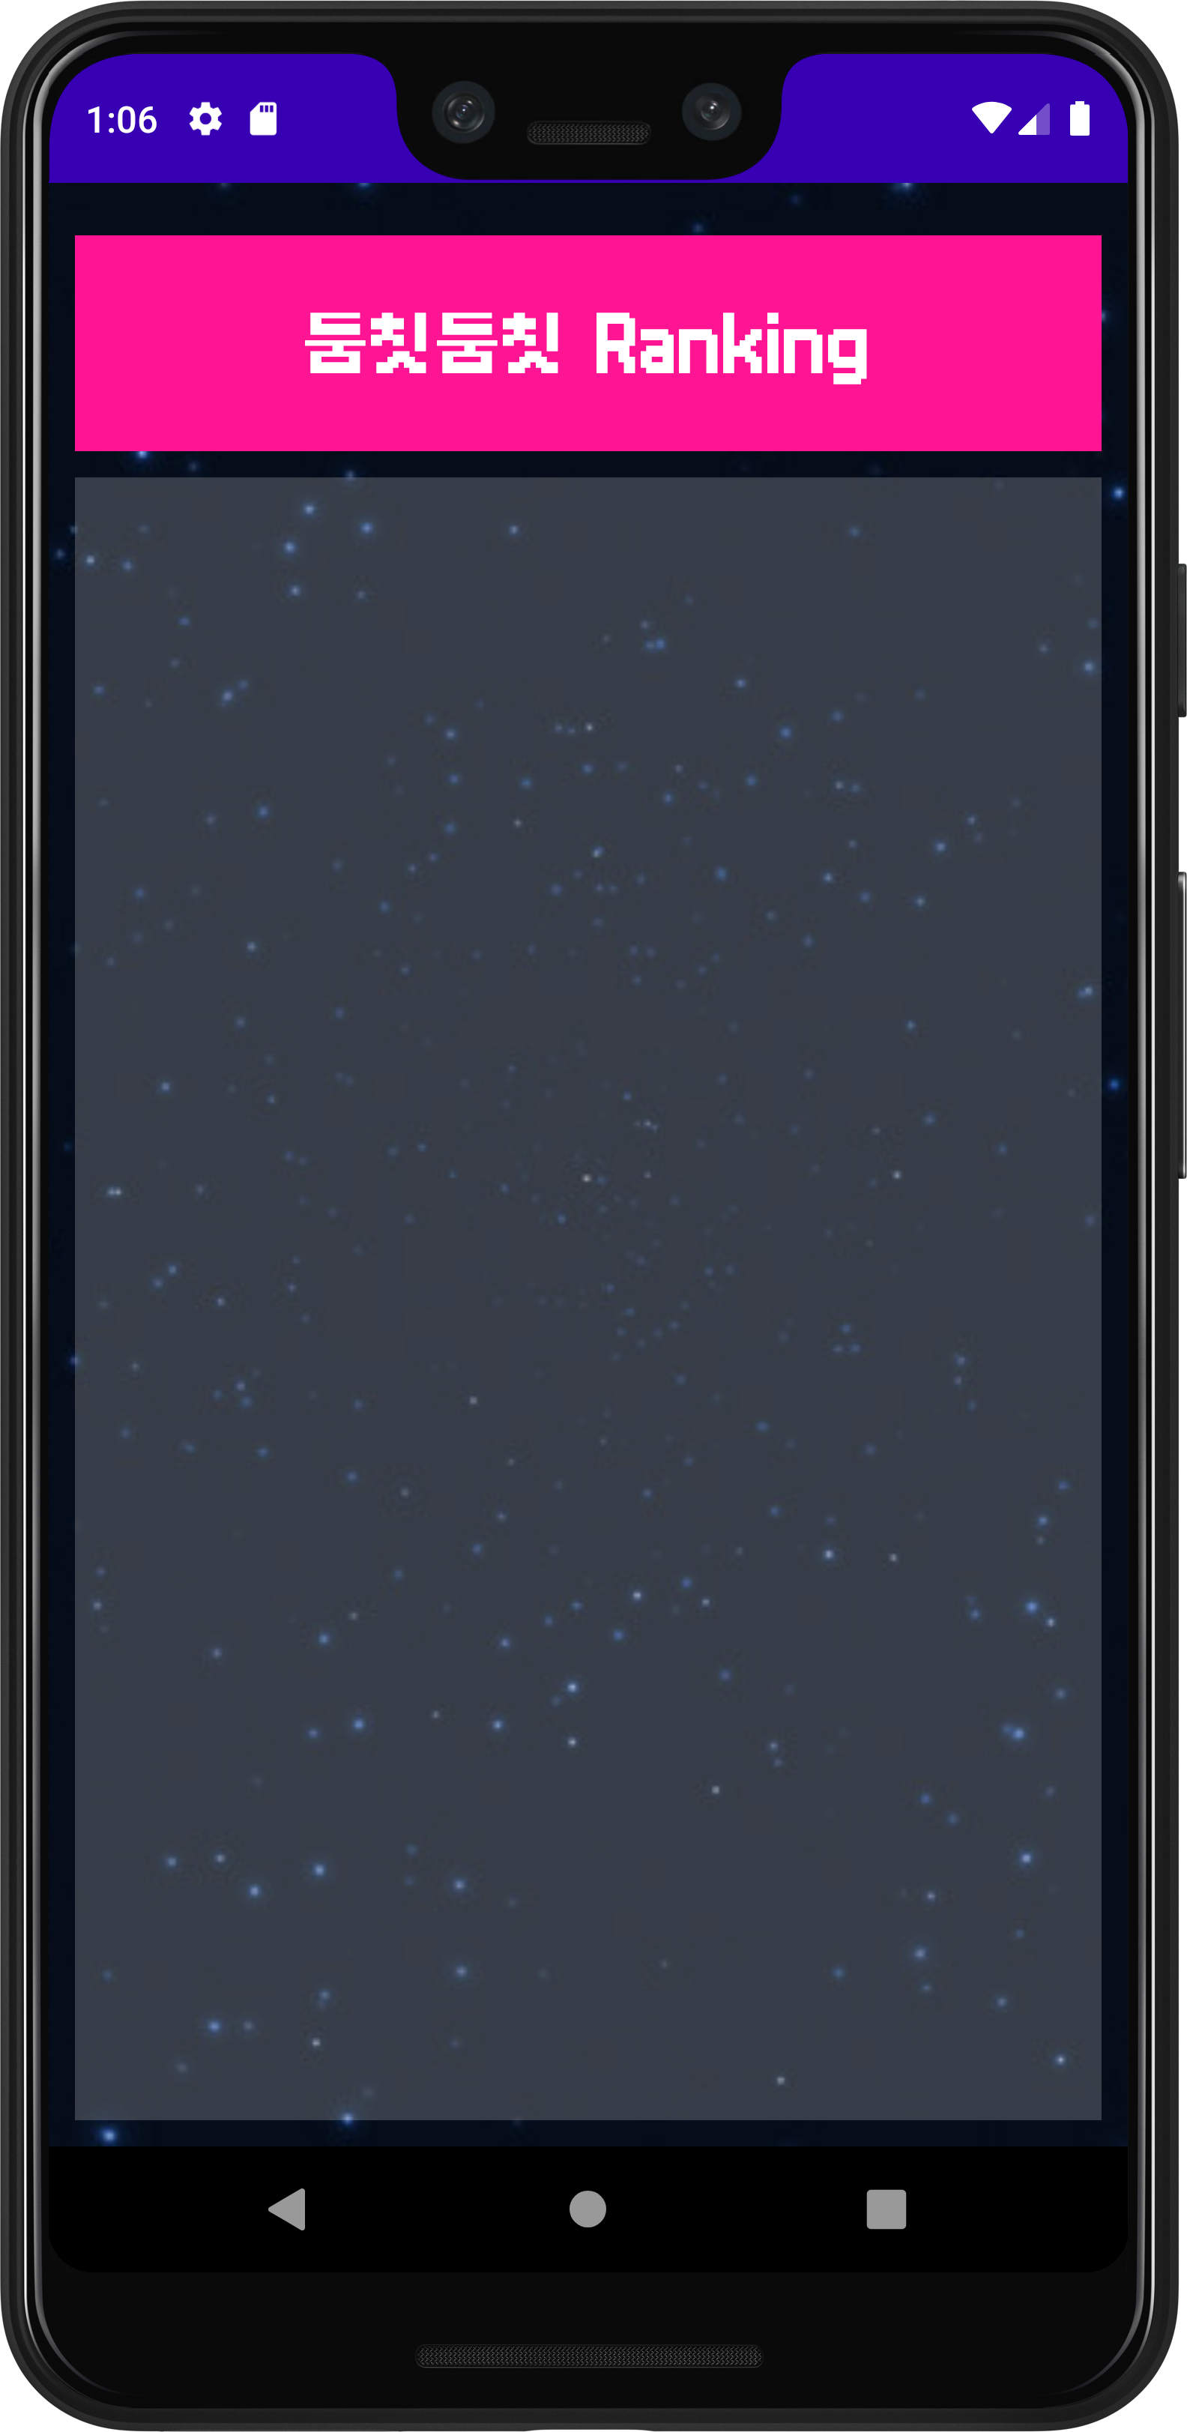
07.
Skills

Slide 9
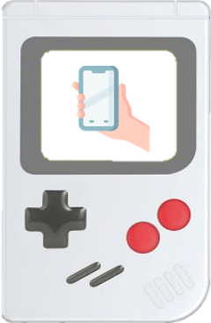
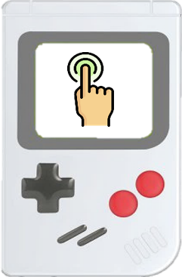
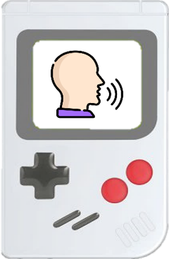
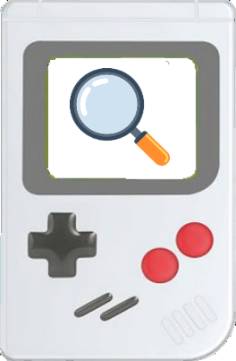
08.
Game
둠칫둠칫
눌러눌러
가라사대
같은그림찾기
핸드폰을 마구 흔들어주세요!
핸드폰 놓쳐서 박살나도 책임안집니다
화면에 있는 빨간 버튼을 10초동안 마구 두드려주세요.
*주의* 두드리다가 깨져도 책임안짐
패턴기억
아케이드게임!
같은그림
찾아 없애주세용~

Slide 10
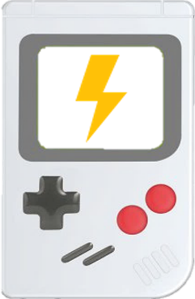
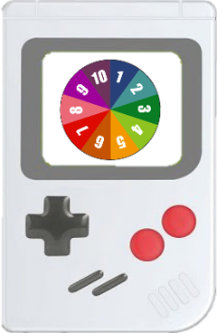
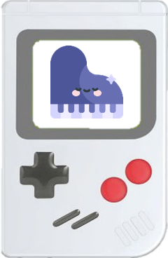
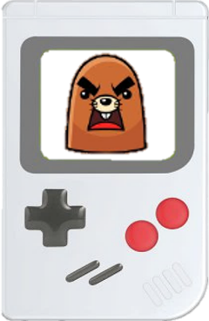
09.
Game
빨리눌러
돌려돌려
피아노
두더지
반응속도 얼마나 빨러?한번 테스트해보시지!
룰렛을 돌려 벌칙을 정해봐 ~
그냥한번 쳐봐~~
쥐를잡쟈~ 쥐를쟙쟈~ 찍찎찤ㅋㅋㅋ

Slide 11
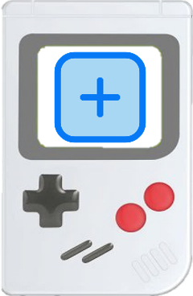
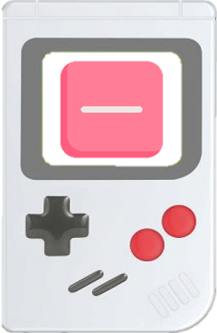
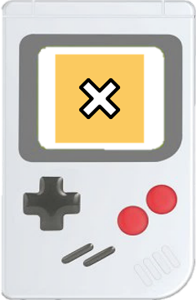
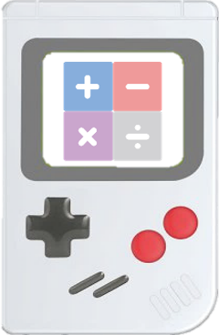
10.
Game
더하기
더하기
빼기
곱하기
사칙연산
1+1 은 머개?
마구마구뺴봐 ~
걍 곱해~~
더해 ! 빼! 나눠! 곱해!!!!!~

Slide 12
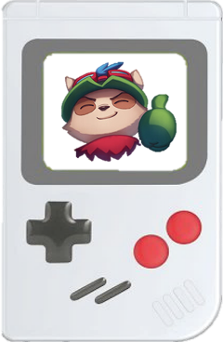
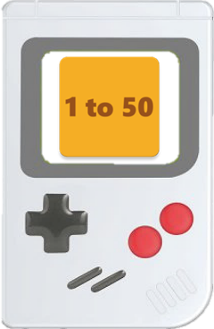
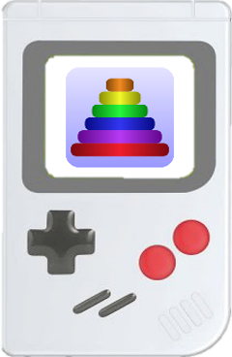
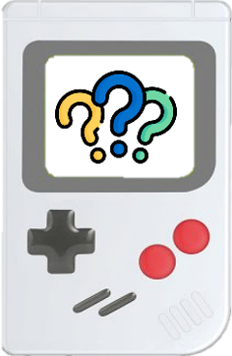
11.
Game
잡아봐
순서대로
하노이
랜덤
나 잡아봐라잉?
순서대로 나열해봐 ~
막대를 옮겨봐!
너님이 ~ 좋아하는ㅋㅋㅋ 랜덤 게임!

Slide 13


PLAY NOW
- SAM JO -

Slide 14



Gooooooood !
1. 원활한 소통으로 인해 문제 해결을 쉽게 하였다.
2. 많은 게임 제작으로 인해 여러 기능을 습득했다.
3. 처음 경험해보는 팀프로젝트가 앞으로의 회사생활에 도움이 많이 될것같다
Baaaaaaaaaaaaad !
1. 많은 게임제작으로 인한 테스트 시간이 많이 소요되었다.
2. 시간 분배를 잘 고려하지 못하였다.

Slide 15
Thanks!

